Slide 1

Clase 29. Programación Backend
Módulo Cluster

Slide 2


Conocer e implementar el módulo cluster.
Aprender acerca del módulo Forever y su diferencia con Nodemon.
Conocer e implementar el módulo PM2 y su ventaja sobre Forever.
OBJETIVOS DE LA CLASE

Slide 3




CRONOGRAMA DEL CURSO
Clase 28
Clase 29
Clase 30
Global Process y Global Child
Módulo Cluster
Nginx y escalabilidad
INICIO DE SESIÓN CON FACEBOOK
SERVIDOR NODE CON FORK, CLUSTER Y FOREVER
INICIO DE SESIÓN CON JWT
SERVIDOR NODE CON PM2
INICIO DE SESIÓN CON FACEBOOK

Slide 4

CLUSTER EN NODEJS

Slide 5


¿Qué es Cluster?
Cuando hablamos de Cluster nos referimos al uso de subprocesos que permite aprovechar la capacidad del procesador del servidor donde se ejecute la aplicación.
Como vimos la clase pasada, Node se ejecuta en un solo proceso (single thread), y entonces no aprovechamos la máxima capacidad que nos puede brindar un procesador multicore (múltiples núcleos).
Al usar el cluster, lo que hacemos es, en el caso de estar ejecutando sobre un servidor multicore, hacer uso de todos los núcleos del mismo, aprovechando al máximo su capacidad.

Slide 6
¿Cómo funciona?
Node nos provee un módulo llamado cluster para hacer uso de esto. El mismo, permite crear fácilmente procesos hijo.
Lo que hace es clonar el worker maestro y delegarles la carga de trabajo a cada uno de ellos, de esa manera se evita la sobrecarga a un solo núcleo del procesador.
Con un método similar al que vimos de Fork, se crea una copia del proceso actual. En ese momento, el primer proceso se convierte en maestro o master, y la copia en un trabajador o worker.

Slide 7
MÓDULO CLUSTER

Slide 8
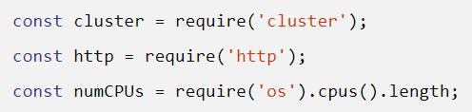
Usar el módulo Cluster
Primero requerimos el módulo cluster y el http para crear el servidor.
En la constante numCPUs lo que hacemos es crear tantos workers como CPUs tengamos en el sistema.

Slide 9
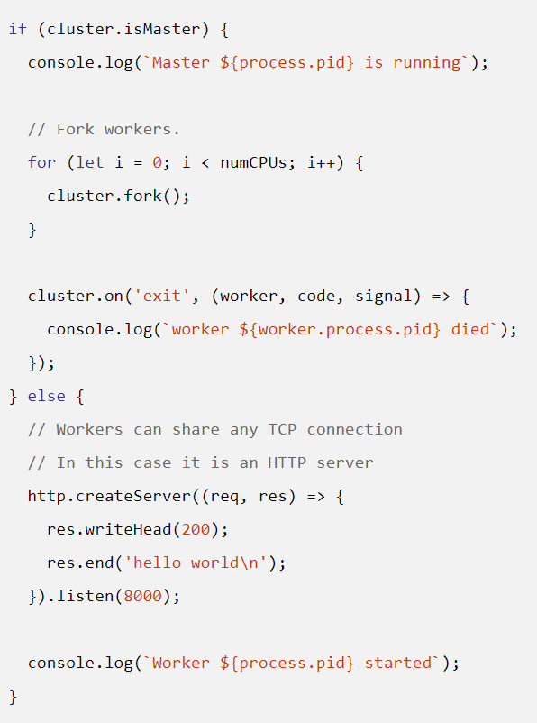
Usar el módulo Cluster
Es habitual hacer que el proceso master se dedique únicamente a gestionar a los workers, y que sean los workers los que hagan el “trabajo sucio”.
Entonces, si entra al if crea workers, y si va al else abre el servidor. Como vemos en el código.

Slide 10
Usar el módulo Cluster
Dentro del for, en el proceso master, creamos un worker por cada CPU.
Con cluster.on y el comando “exit” controlamos la salida de estos workers.
Como mencionamos antes, en los workers, es decir, cuando cluster.isMaster == false, creamos un servidor HTTP.

Slide 11

SERVIDOR NODE CON FORK
Tiempo: 5 minutos

Slide 12
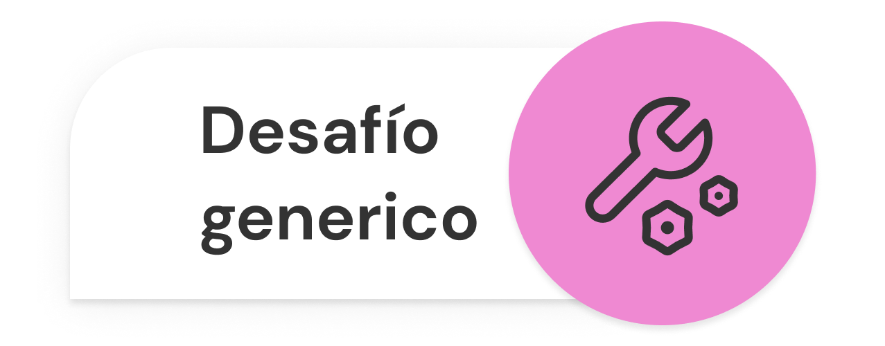
Servidor Node con Fork
Tiempo: 5 minutos
Realizar un servidor Node.js basado en express al que se le pase como parámetro el número de puerto de escucha. De no recibir este dato, el servidor iniciará en el puerto 8080.
Al ponerse en línea el servidor representará por consola el puerto de conexión y su número de proceso (pid).
En el endpoint raíz '/' deberá devolver un mensaje con el siguiente formato: 'Servidor express en (PORT) - PID (pid) - (fecha y hora actual)}'
👉 Poner en marcha el servidor con node (sin nodemon) y verificar en el sistema operativo el proceso de node y su pid. Hacerlo con nodemon y ver la diferencia (constatar que nodemon crea un proceso padre forkeando a nuestro server). En ambos casos el puerto de escucha será el 8081.

Slide 13
SERVIDOR NODE CON CLUSTER
Tiempo: 10 minutos

Slide 14
Servidor Node con Cluster
Tiempo: 10 minutos
Tomando como base el ejercicio anterior, agregar la lógica que permita clustear nuestro servidor poniendo un evento de escucha en cada worker para reiniciarlo si se cae.
Representar por consola el número de procesadores detectados, el momento en el que un worker se cae, el pid de los procesos worker y el del master.
Poner en marcha el servidor con node y nodemon en el puerto 8081, verificando en cada caso, la respuesta en su ruta raíz y el número de procesos activos de node en el sistema operativo, relacionándolos con el número de procesadores.
Finalizar en el sistema operativo un proceso worker comprobando que se reinicia en un nuevo pid.
Como último identificar el pid del master y finalizar su proceso de node, analizando qué ocurre en el caso de haberlo ejecutado con node y con nodemon.

Slide 15
MÓDULO FOREVER

Slide 16

¿Qué es?
Cuando ejecutamos un proyecto de Node en un servidor en el que lo tengamos desplegado, dejamos la consola “ocupada” con esa aplicación. Si queremos seguir haciendo cosas o arrancar otro proyecto no podemos, ya que tendríamos que detener la aplicación pulsando Ctrl+C quedando la consola libre nuevamente.
Por otro lado, si el servidor se parara por un fallo, nuestra aplicación no se arrancaría de nuevo.
Ambos problemas se pueden solventar con el módulo Forever de Node.

Slide 17
Comparación con Nodemon
Como ya vimos, cada vez que hacemos cambios en alguno de los archivos del programa, debemos parar e iniciar nuevamente el servidor.
El módulo Nodemon de Node, evita esto y se reinicia de forma automática ante cualquier cambio en los archivos del programa en ejecución.
Sin embargo, Nodemon solo nos sirve en desarrollo. Cuando estamos en producción, no se puede hacer uso de este módulo
Esta es la ventaja de Forever, ya que este puede utilizarse en producción. Además, nos sirve también para reiniciar el servidor ante un fallo del mismo.

Slide 18




Empezar a usarlo
Primero instalamos el módulo forever
2. Luego, agregamos otro script llamado “prod” en el package.json
3. Entonces, lo podemos ejecutar como
4. Si no hacemos el agregado en el package.json, lo ejecutamos como

Slide 19




Usar ‘forever’
1. Para parar un proceso forever, primero hay que listarlos:
2. Luego, localizamos el pid del proceso a detener y ejecutamos:
3. Para parar todos los procesos de forever ejecutamos:
4. Para ver todas las opciones disponibles ejecutamos:

Slide 20
SERVIDOR NODE CON FOREVER
Tiempo: 10 minutos

Slide 21
Servidor Node con Forever
Tiempo: 10 minutos
Poner en marcha tres servidores (con el formato del primer ejercicio: sin cluster) utilizando Forever. Dichos procesos escucharán en los puertos 8081, 8082 y 8083 respectivamente.
Generar un request a sus rutas raíz comprobando que respondan adecuadamente.
Verificar en el sistema operativo la cantidad de procesos levantados de node y analizar el porqué.
Finalizar por sistema operativo el proceso de cada uno de estos servidores, comprobando que Forever los ponga en marcha nuevamente (tendrían que iniciar con un nuevo pid).
Listar todos los servidores activos y comprobar la finalización de un proceso y de todos por parte de Forever, comprobando en el sistema operativo los procesos de node levantados.

Slide 22

☕
BREAK
¡5/10 MINUTOS Y VOLVEMOS!

Slide 23
MÓDULO PM2

Slide 24

¿Qué es?
Es un gestor de procesos (Process Manager), es decir, un programa que controla la ejecución de otro proceso.
Permite chequear si el proceso se está ejecutando, reiniciar el servidor si este se detiene por alguna razón, gestionar los logs, etc.
Lo más importante es que PM2 simplifica las aplicaciones de Node para ejecutarlas como cluster.
Es decir, que podemos escribir nuestra aplicación sin pensar en el cluster, y luego PM2 se encarga de crear un número dado de worker processes para ejecutar la aplicación.

Slide 25
Es capaz de aguantar cantidades enormes de tráfico con un consumo de recursos realmente reducido y con herramientas que permiten realizar la monitorización de las aplicaciones de manera remota.
Se utiliza en producción, para evitar tener que ejecutar con el comando node app.js como lo hacemos en desarrollo. Esto es porque no es adecuado el comando para producción.
La ventaja principal sobre el módulo forever es el tema del cluster embebido en este módulo, como mencionamos antes.

Slide 26


Empezar a usarlo
1. Para empezar a utilizarlo, primero debemos instalarlo
2. Luego, podemos iniciar la ejecución de forma genérica con el comando
3. Con el mismo, la aplicación queda monitoreada y en ejecución siempre.

Slide 27
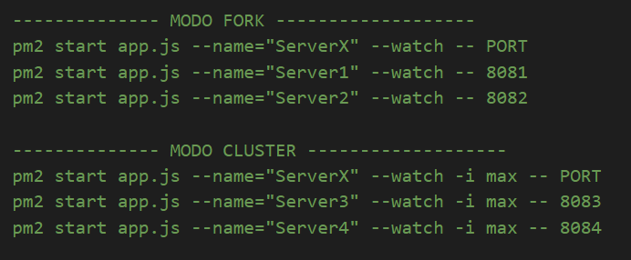
Empezar a usarlo
Se puede iniciar la ejecución en modo fork o en modo cluster. Los comandos que utilizamos son:

Slide 28

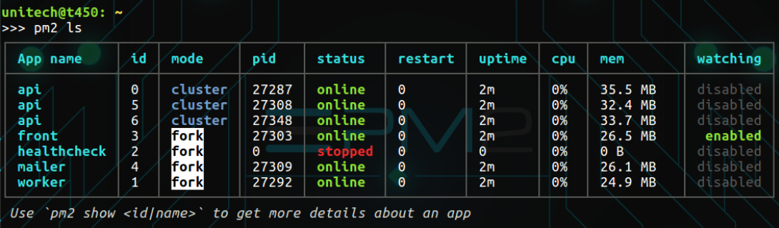
Usar PM2
Podemos listar todas las aplicaciones que se están ejecutando con
El listado puede resultar muy similar a este

Slide 29
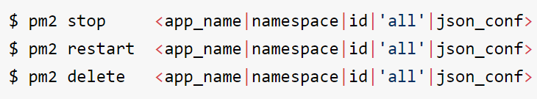

Usar PM2
Para detener, reiniciar o eliminar una de las aplicaciones de la lista, podemos ejecutar alguno de los siguientes comandos
Para obtener detalle de una aplicación:

Slide 30




Usar PM2
Para monitorear sus logs, métricas e información:
Para consultar logs:
Para hacer flush de logs:
Para ver las opciones de comandos disponibles:

Slide 31
SERVIDOR NODE CON PM2
Tiempo: 15 minutos

Slide 32
Servidor Node con PM2
Tiempo: 15 minutos
Poner en marcha dos servidores (con el formato del primer ejercicio: sin cluster) utilizando PM2.
Uno de los servidores escuchará en el puerto 8081 y se ejecutará en modo 'fork'. El otro lo hará en el puerto 8082 y se ejecutará en modo 'cluster'.
Generar un request a cada uno de ellos comprobando que respondan adecuadamente.
Verificar en el sistema operativo la cantidad de procesos levantados y analizar el porqué.
Finalizar por sistema operativo el proceso de cada uno de estos servidores (fork y cluster), comprobando que PM2 los ponga en marcha nuevamente (tendrían que iniciar con un nuevo pid).
Con PM2 listar todos los servidores activos y e ir finalizando los procesos (por id y por name), verificando en el sistema operativo, para cada operación, los procesos activos de node.

Slide 33
27
EJECUTAR SERVIDORES NODE
Retomemos nuestro trabajo para poder ejecutar el servidor en modo fork o cluster. Luego ejecutar el servidor utilizando Forever y luego PM2.

Slide 34

EJECUTAR SERVIDORES NODE
Formato: link a un repositorio en Github con el proyecto cargado. Sugerencia: no incluir los node_modules
>> Consigna: Tomando con base el proyecto que vamos realizando, agregar un parámetro más en la ruta de comando que permita ejecutar al servidor en modo fork o cluster. Dicho parámetro será 'FORK' en el primer caso y 'CLUSTER' en el segundo, y de no pasarlo, el servidor iniciará en modo fork. Agregar en la vista info, el número de procesadores presentes en el servidor. Ejecutar el servidor (modos FORK y CLUSTER) con nodemon verificando el número de procesos tomados por node. Ejecutar el servidor (con los parámetros adecuados) utilizando Forever, verificando su correcta operación. Listar los procesos por Forever y por sistema operativo.

Slide 35
EJECUTAR SERVIDORES NODE
Formato: link a un repositorio en Github con el proyecto cargado. Sugerencia: no incluir los node_modules
Ejecutar el servidor (con los parámetros adecuados: modo FORK) utilizando PM2 en sus modos modo fork y cluster. Listar los procesos por PM2 y por sistema operativo. Tanto en Forever como en PM2 permitir el modo escucha, para que la actualización del código del servidor se vea reflejado inmediatamente en todos los procesos. Hacer pruebas de finalización de procesos fork y cluster en los casos que corresponda. NOTA: Es probable que en el caso de tener activo el child process fork (realizado en el entregable anterior) aparezcan más procesos de node activos que la cantidad esperada. Desactivar el código del fork y su endpoint '/randoms' y verificar que ahora la cantidad de procesos de node corresponda.

Slide 36

¿PREGUNTAS?

Slide 37
¡MUCHAS GRACIAS!
Resumen de lo visto en clase hoy:
Módulo Cluster.
Forever.
PM2.

Slide 38

OPINA Y VALORA ESTA CLASE

Slide 39
#DEMOCRATIZANDOLAEDUCACIÓN

